Slide 1
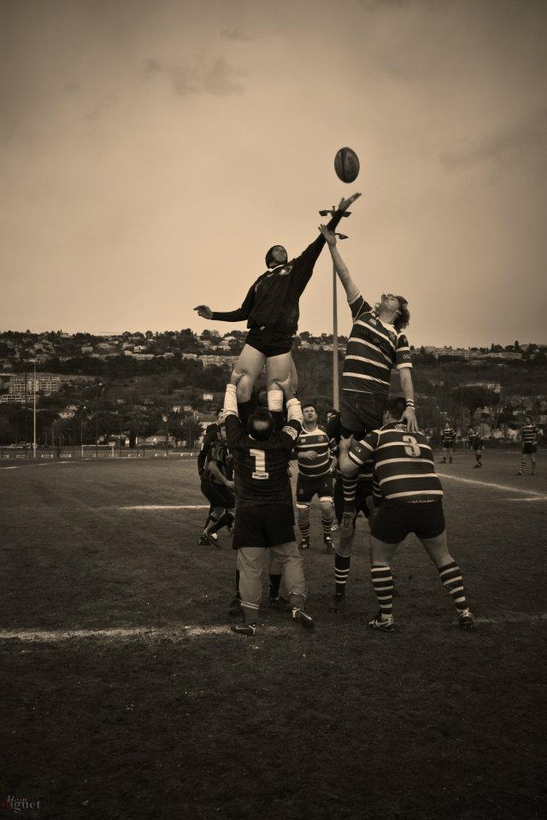


Le XV Ciappacan présente
VIème TOURNOI INTERNATIONAL DE RUGBY LOISIR DE NICE
SAMEDI 2 JUIN 2012
STADE DES ARBORAS DE NICE
Venez vous mesurer aux meilleures équipes loisirs de la région
Inscription au 06.26.80.12.95
Ou contact@ciappacanrugby.com
Avec Rugby Sans Frontières

Slide 2

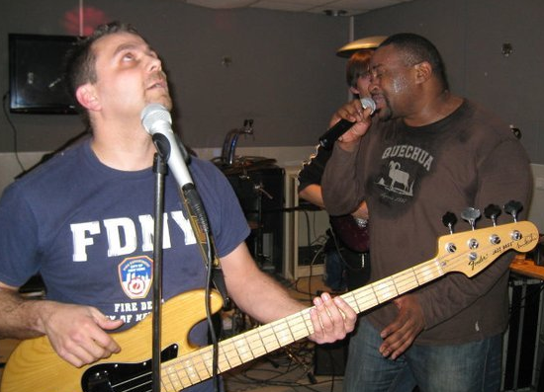
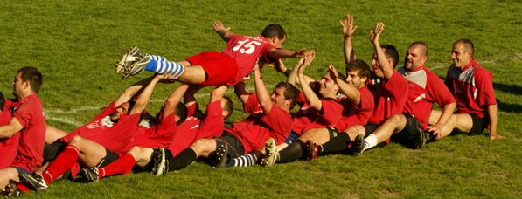
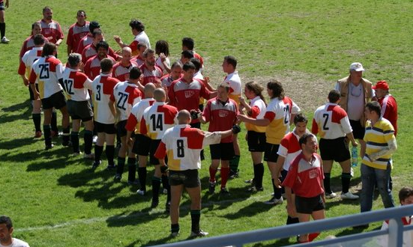
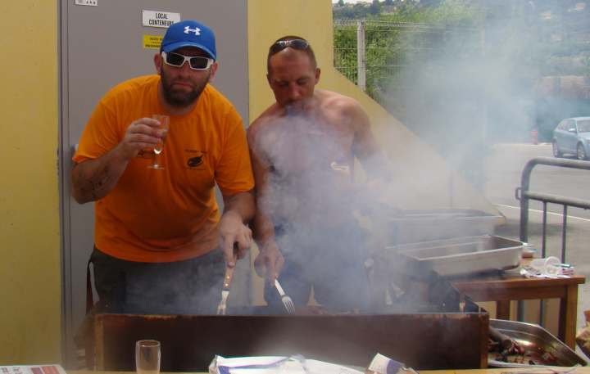
AU PROGRAMME
Vendredi 1er juin :
- Accueil sur demande des équipes lointaines
Le soir, à partir de 20h, possibilité d’entrainement, apéro et repas au stade.
Samedi 2 juin :
- 9h : accueil des équipes, café de bienvenue, répartition des poules et attribution des terrains et des vestiaires
10h : début du tournoi sur 3 terrains en herbe avec arbitrage officiel à 15 contre 15 sur des matchs de 2x8 minutes.
12h : barbecue et buvette en vente libre
14h : reprise des rencontres et phase finales
18h : remise des coupes et mot du président
19h : apéro, animations et jeux
21h : paëlla géante puis début de la soirée jusqu’au bout de la nuit…
Dimanche 3 juin:
- Possibilité d’une après-midi plage + apéro pour les rescapés
TARIFS
REPAS et BOISSONS :
Midi : Barbecue et buvette en vente libre toute la journée (sandwich 3€ - boisson 2€ - Dessert 2€ )
Soir : Verre d’apéro de remise en forme offert
Paëlla géante + vin + dessert+ soirée = 20€
Consos en vente libre à la buvette

Slide 3

HEBERGEMENTS
Hôtel Hibiscus
27 Avenue Auguste Vérola
06200 Nice
04 92 29 56 56‎
http://www.kyriad.fr
Hotel Kyriad Nice St. Isidore
30 Avenue Auguste Vérola
06200 Nice
04 93 29 99 00‎
http://www.kyriad.fr
HOTEL 1ere CLASSE PROMENADE
385 Promenade des Anglais
06000 NICE
0 892 707 229
http://www.premiere-classe-nice-promenade-des-anglais.fr
LES CAMELIAS
3 rue spitaleri
06000 Nice
04 93 62 15 54
www.fuaj.org/nice-les-camelias
HOTEL IBIS PROMENADE
359 Promenade des Anglais
06000 Nice
04 93 83 30 30
http://www.ibishotel.com/fr
MONT BORON
route forestiere du mont alban
06300 Nice
04 93 89 23 64
www.fuaj.org/Nice-Mont-Boron
KYRIAD CARROS
1ere avenue zi
06510 carros
04 94 01 07 38
http://www.kyriad.fr
ETAP HOTEL NICE PALAI NIKAIA
232 Route de grenoble
06200 Nice
0892683248
http://www.accorhotels.fr

Slide 4
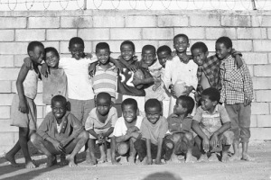
Le plus de cette année 2012…
RUGBY SANS FRONTIERES
Pour cette édition 2012, le XV CIAPPACAN s’associe avec Rugby Sans Frontières.
Le but de cette association est de contribuer au développement du rugby en Afrique au niveau des jeunes, en encourageant son apprentissage par des dons de matériel et d’équipements.
C’est pourquoi, nous demandons aux équipes participantes d’apporter, le jour du tournoi, le maximum d’équipements d’occasion, en bon état. Ceux-ci seront collectés par l’association et envoyés en Afrique.
Les besoins sont larges et variés : ballons, shorts, chaussettes, crampons moulés, maillots, épaulières, casques, dossards, plots, quilles, trousses de pharmacie, etc.
Pour plus de renseignements, vous pouvez contacter l’équipe organisatrice du tournoi contact@ciappacanrugby.com ou directement sur le site internet de l’association http://rugbysansfrontieres.org/

Slide 5









ILS NOUS SOUTIENNENT…

